Slide 1
Git i github

Slide 2
GIt

Slide 3
Šta je git?
Decentralizovani sistem za kontrolu verzija
Prati izmene fajlova u lokalnim repozitorijumima
Omogućava kreiranje i pregled istorije promena, povratak na starije verzije
Radi sa tekstualnim fajlovima - može verzionisati projekte u bilo kom programskom jeziku kao i bilo koje tekstualne fajlove
Alat lokalno instaliran na računaru ≠ GitHub, GitLab, Bitbucket

Slide 4
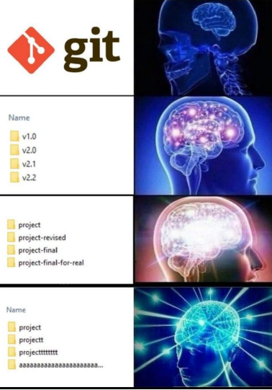
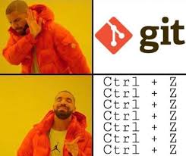
ZAŠTO GIT?

Slide 5
Instalacija
https://git-scm.com/downloads

Slide 6
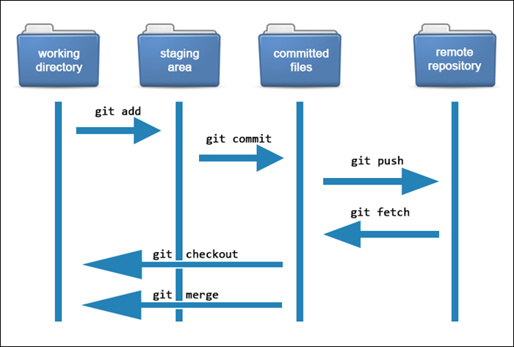
Stanje git fajlova
Modifikovan - fajl je izmenjen ali ta promena nije još uvek komitovana i sačuvana u lokalnom repozitorijumu
Stejdžovan - izmenjen fajl koji je označen da u svom trenutnom stanju (treba da bude uključen usledeći komit)
Komitovan - fajl je bezbedno sačuvan u svom trenutnom stanju u lokalnom repozitorijumu

Slide 7
PODEŠAVaNJA
git config --global user.name „Mihajlo Milojević“
git config --global user.email milojevicm374@gmail.com

Slide 8
POMOĆ
--help

Slide 9
Kreiranje lokalnog git repozitorijuma
git init
Skriveni .git folder

Slide 10
Provera statusa
git status

Slide 11
Snimanje promena
git add <filename> - samo jedan fajl
git add . – snimanje svih fajlova

Slide 12
ODBACIVANJE promena
git restore<filename> - samo jedan fajl
git restore . – snimanje svih fajlova

Slide 13
Komitovanje
git commit
git commit –m „text poruke“

Slide 14
Komit logovi
git log
git log --oneline

Slide 15
Vraćanje na prethodni komit
git reset <commit id>

Slide 16

grane

Slide 17
PRIKAZ svih grana
git branch

Slide 18
Kreiranje nove grane
git branch <ime>

Slide 19
Prelazak u drugu granu
git switch <grana>
git switch –c <grana>

Slide 20
SPAJANJE GRANA
git merge –m „poruka“ <grana>

Slide 21
BRISANJE GRANA
git branch –d <grana>

Slide 22
KONFLIKTI
Otvori se fajl
Odabere se šta ostaje
Stage
Commit

Slide 23
GItHUB

Slide 24
KREIRANJE NALOGA
https://github.com/

Slide 25
KREIRANJE REPOZITORIJUMA
Novi:
git init
git commit –m „prvi commit“
git remote add origin <url>
git push –u origin master
Za postojeće:
git remote add origin <url>
git push –u origin master

Slide 26
PREGLED githuba
Nalog
Lista repozitorijuma
Repozitorijum
Grane
Commits

Slide 27
Slanje lokalnih izmena na github
git push

Slide 28
PREUZIMANJE izmena sa github-a LOKALNO
git pull

Slide 29
Kloniranje github repozitorijuma
git clone <url>

Slide 30
PREGLED githuba
Issues
Pull requests
Settings
Kolaboratori
Promena vidljivosti
Preimenovanje
Brisanje

Slide 31
VS CODE

